Slide 1
第3章 命题逻辑
Socrates → Plato → Aristotele

Slide 2
Theorem 3-9 任意非永假命题公式都存在唯一的主析取范式; 任意非永真命题公式都存在唯一的主合取范式.
(1) 命题公式的主析取范式和主合取范式是等值的.
(2) 主析取范式中所含的极小项个数加上主合取范式中所含的极大项个数等于该命题公式的真值指派数目.
(3) 可以从主析取范式求出主合取范式,反过来亦然(?).

Slide 3
A. 利用命题公式的主析取范式及主合取范式判定其类型.
例3-23 设p和q是命题变元,利用主范式判断命题公式p ∧ (p →¬q)的类型.
Solution

Slide 4
B. 利用命题公式的主析取范式及主合取范式可以判断两个命题公式是否等值.
例3-24
(1)
(2)

Slide 5
C. 在数字逻辑等后继课程中的应用.
例3-25 设公式A的真值表如下, 求A.
p | q | r | A
1 | 1 | 1 | 1
1 | 1 | 0 | 0
1 | 0 | 1 | 0
1 | 0 | 0 | 1
0 | 1 | 1 | 0
0 | 1 | 0 | 0
0 | 0 | 1 | 0
0 | 0 | 0 | 1

Slide 6
将A化简.
门电路实现.

Slide 7
解法1比解法2好, 因为极小项的个数为3而最大项的个数为5, 所以在电路实现时对A进行的化简要容易些.
只要给出了一个命题公式的真值表,就可以将该命题公式(的表达式)求出来. 这一点在3.6节中也会用到.
另外, 根据真值表法可知,若得出了命题公式的主析取范式, 则可以得出使为真的所有指派, 进而得出使为假的所有指派, 因此可以得出命题公式的主合取范式; 反过来亦然.

Slide 8
小结与作业
命题公式的析取范式及合取范式
命题公式的主析取及主合取范式
习题3.5 5(1)(2), 8
作业

Slide 9
第3章 命题逻辑
3.6 联结词集合的功能完备性

Slide 10
3.6 联结词集合的功能完备性
1
联结词的个数
2
联结词集合的功能完备性

Slide 11
3.6 联结词集合的功能完备性
前面介绍了9个联结词, 我们想知道
(1) (1元和2元)联结词一共有多少个.
(2) 哪些联结词集合具有功能完备性.
这些内容可以从一定的理论高度帮助理解逻辑门电路的种类及其按一定要求化简逻辑函数等问题.
3.6.1 联结词的个数

Slide 12

考虑公式 $A(p,q)$，由$p和q$可构成不等值的命题公式共有 个？
$1, 0,p,q,¬,¬, ∧, ↑, ∨, ↓,→,↦,↔,⨁{→,}$ $↦$
$U=\{¬, ∧, ∨,⨁,→,↔,↑, ↓,↦\}$
16
p q | A₁ | A₂ | A₃ | A₄ | A₅ | A₆ | A₇ | A₈ | A₉ | A₁₀ | A₁₁ | A₁₂ | A₁₃ | A₁₄ | A₁₅ | A₁₆
1 1 | 1 | 0 | 1 | 1 | 0 | 0 | 1 | 0 | 1 | 0 | 1 | 0 | 1 | 0 | 1 | 0
1 0 | 1 | 0 | 1 | 0 | 0 | 1 | 0 | 1 | 1 | 0 | 0 | 1 | 0 | 1 | 1 | 0
0 1 | 1 | 0 | 0 | 1 | 1 | 0 | 0 | 1 | 1 | 0 | 1 | 0 | 0 | 1 | 0 | 1
0 0 | 1 | 0 | 0 | 0 | 1 | 1 | 0 | 1 | 0 | 1 | 1 | 0 | 1 | 0 | 1 | 0

Slide 13
集合运算与逻辑运算之间有紧密的联系.
问题1 能否类似于真值表形式给出集合运算的定义? 若能, 如何给出?
前面已经说明了,不同的1元和2元逻辑运算共9种(3元逻辑运算更多),而集合运算只介绍了5种.
问题2 给出另外4种集合运算的定义.
问题3 9种逻辑运算与9种集合运算是如何对应的?

Slide 14
3.6.2 联结词集合的功能完备性
有些逻辑运算可以借助于其他联结词加以定义.
Def 3-11 对于若干个联结词组成的非空集合S,若任意的命题公式都可由仅含S中的联结词等值地表示出来,则称S为功能完备联结词集(complete group of connectives， adequate sets of connectives).

Slide 15
将S中的联结词理解为门电路,则S是完备的是指任何的组合逻辑电路都可以由这些门电路实现.
任意命题公式都存在唯一的主析取范式或主合取范式,于是任意的命题公式都可以由¬, ∧, ∨等值表示出来. 因此, 有
Theorem {¬, ∧, ∨}是功能完备联结词集.

Slide 16
Corollary (1){↓}. (2){↑}.(3){¬, ∧}.
(4){¬, ∨}. (5){¬, →}.
Proof (1)

Slide 17
例3-27 化简公式，并用仅含¬, ∧的等值公式表示
Solution
{¬, ∧}?

Slide 18
下面考虑不具有功能完备性的联结词集.
例3-28 {∧, →}?
Proof 首先证明,对于只含有联结词∧, →的任意命题公式A, 在所有命题变元均取1时, A的真值为1.
对A中所含的联结词个数n使用数学归纳法.
n = 0?
A∧B, A→B?
其次说明 p ∧ ¬p?

Slide 19
Def 3-12 设S是功能完备的联结词集,而S的任意非空真子集都不是功能完备的联结词集,则称S为极小的功能完备的联结词集.
Theorem 3-11 下列联结词集是极小功能完备的:
(1){↓}.
(2){↑}.
(3){¬, ∧}.
(4){¬, ∨}.
(5){¬, →}.

Slide 20
小结
联结词的个数
联结词集合的功能完备性

Slide 21
第3章 命题逻辑
3.7 命题逻辑中的推理

Slide 22
3.7 命题逻辑中的推理
1
推理形式有效性的定义
2
基本推理规则
命题逻辑的自然推理系统
3

Slide 23
3.7 命题逻辑中的推理
逻辑学的主要内容是研究推理, 推理是从一些前提推出所需结论的思维过程, 例如破案.
数理逻辑主要是用数学的方法研究逻辑中的推理, 它关心的是推理形式的有效性问题.

Slide 24
下面两个推理
(a)若两直线平行,则同位角相等,
这两直线是平行的,
所以, 同位角相等.
(b)若两个三角形全等,则其对应边相等,
这两个三角形全等,
所以, 它们的对应边相等.
都具有如下的推理形式:
由p → q, p 得出q.

Slide 25

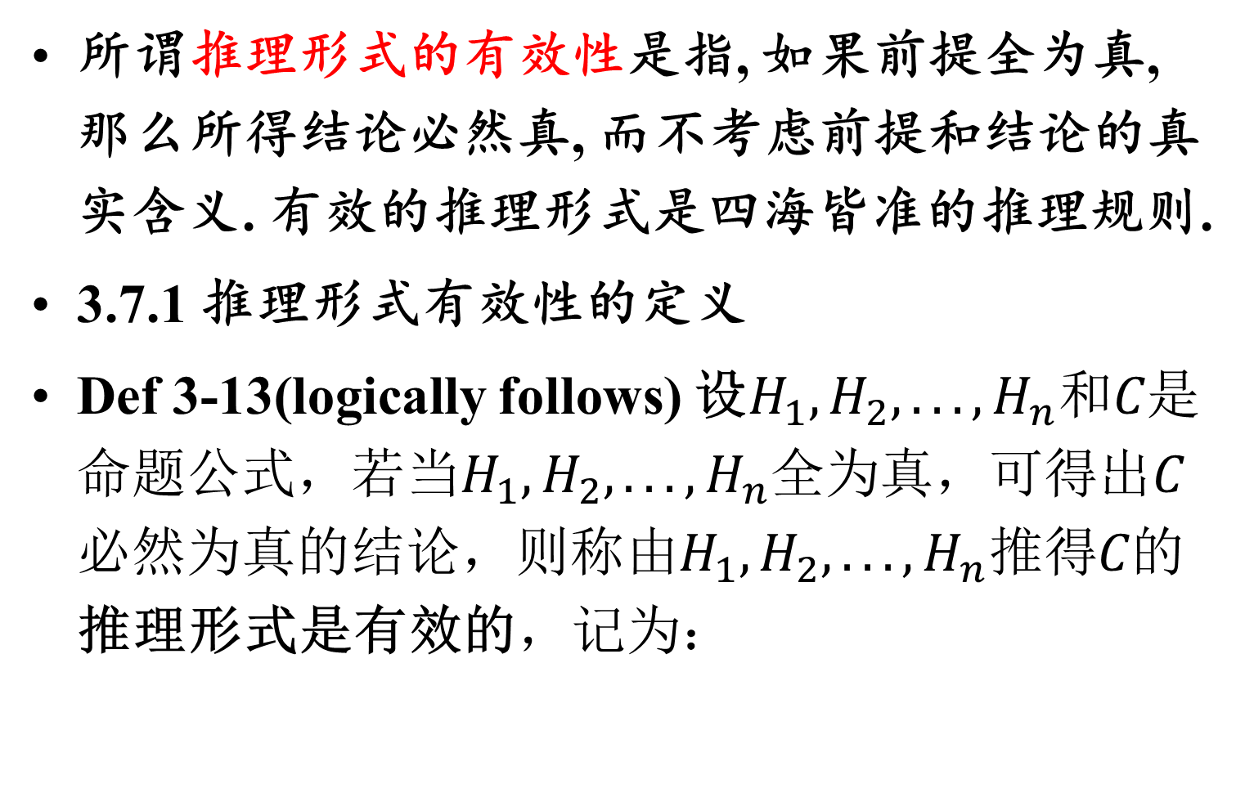

所谓推理形式的有效性是指, 如果前提全为真, 那么所得结论必然真, 而不考虑前提和结论的真实含义. 有效的推理形式是四海皆准的推理规则.
3.7.1 推理形式有效性的定义
Def 3-13(logically follows) 设$H_{1},H_{2},...,H_{n}和C是$命题公式，若当$H_{1},H_{2},...,H_{n}全为$真，可得出$C$必然为真的结论，则称由$H_{1},H_{2},...,H_{n}推得C的$推理形式是有效的，记为：
$$H_{1},H_{2},...,H_{n}⇒C.$$
$$H_{1}∧H_{2}∧...∧H_{n}⇒C.$$

Slide 26
Theorem 的充要条件
由上述定理, 知
remark：“⇒” 是关系符号,它与蕴涵联结词 “→”是不同的.

Slide 27
从推理的角度看, 将“=”写成“⇔”更适合:
Theorem 3-13 设A和B是命题公式, 则A = B的充要条件是A ⇒ B且B ⇒ A.
Hint

Slide 28
命题公式间的永真蕴涵关系是偏序关系.
(1) A ⇒ A(自反性).
(2)若A ⇒ B且B ⇒ A, 则A = B(反对称性).
(3)若A ⇒ B且B ⇒ C, 则A ⇒ C(传递性).

Slide 29
命题公式间的⇒关系还具有下面两条性质.
Theorem 3-15
(1) 若A ⇒ C且B ⇒ C, 则A ∨ B ⇒ C.
(2) 若C ⇒ A且C ⇒ B, 则C ⇒ A ∧ B .
Theorem 3-16 设A, B是命题公式, 则对于命题公式间的“⇒”关系:
(1) sup{A, B} = A ∨ B.
(2) inf{A, B} = A ∧ B.

Slide 30
3.7.2 基本推理规则
下面举例说明,证明推理形式有效性的4种方法.
例3-29 设A和B是命题公式, 证明: A → B, A ⇒ B.
分析: (p → q) ∧ p → q永真?
Proof 1 真值表法.
Proof 2 取值法.
(p → q) ∧ p = 1, q = 1?

Slide 31
Proof 3 等值演算法.
(p → q) ∧ p → q = 1?
Proof 4 主范式法.
主析取范式:
主合取范式: 不存在.

Slide 32
基本推理规则或基本蕴涵式 I.
(1)
(2)
(3)
(4)

Slide 33
(5)
(6)
(7)
(8)
基本等值式E: 【定理3-5】&【定理3-6】

Slide 34
3.7.3 命题逻辑的自然推理系统
推理系统, 原则上有以下四个部分：
第一, 它应有初始符号,它是系统中允许出现的字符. 自然推理系统的初始符号有3类:
  (1) 命题变元.
  (2) 5个联结词.
  (3) 左右圆括号.

Slide 35
第二, 定义推理系统中的公式,它是按一定的形成规则得到的有意义的符号串. 粗略地说,它就是命题公式, 但它原则上不出现除¬, ∧, ∨, →, ↔外的其它联结词, 同时原则上不出现命题常量1和0.

Slide 36
第三, 确定公理, 就是推理系统中不加推导就承认的公式. 从语义的角度看,它就是永真式. 自然推理系统中没有公理, 这一点是与公理推理系统截然不同的.

Slide 37
第四, 确定推理规则. 在自然推理系统中,把所有与5个联结词有关的基本逻辑蕴涵式都作为推理规则(定理3-17), 同时,一个基本等值式相当于两个基本逻辑蕴涵式. 两个最基本的推理规则：
  P规则(Premise rule) 所给的前提在证明过程中随时可以引用.
  T规则(Truth rule) 已经推出的公式【事实】在以后的证明过程中可以随时引用.

Slide 38
自然推理系统的显著特点是没有公理,作为推理依据的只有推理规则. 这似乎更符合人们日常思维的推理习惯,因此称为自然推理.
在进行自然推理时, 采用构造性证明方法, 简称“构造法”, 更准确地应该说是数理逻辑中的演绎(deduction)法.
通过一个例子了解证明的书写格式.

Slide 39
例 3-30 使用构造法证明:
Proof
(1) p ∧¬s P
(2) p T(1)I
(3) ¬s T(1)I
(4) p →(q ∨ r) P
(5) q ∨ r T(2)(4)I
(6) ¬s → ¬q P
(7) ¬q T(3)(6)I
(8) r T(5)(7)I

Slide 40
从证明过程可以看出,每一行由3部分组成：第一部分是编号,说明它是证明的第几步；第二部分仅写一个命题公式,实际上编号也说明了它是第几个命题公式; 第三部分是写理由, 交代该命题公式是怎样得来的.
初学者最感困难的是,如何一步一步的构造出从前提到结论的证明过程. 与其它证明题一样,可以先进行分析:

Slide 41
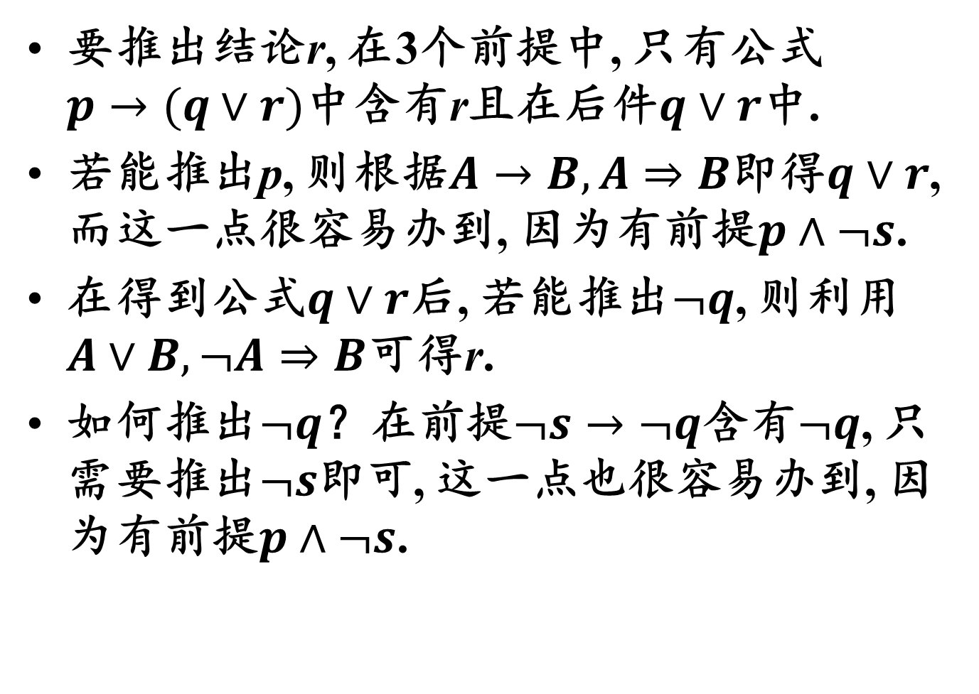
要推出结论r, 在3个前提中, 只有公式$p→(q∨r)$中含有r且在后件$q∨r$中.
若能推出p, 则根据$A→B,A⇒B$即得$q∨r$, 而这一点很容易办到, 因为有前提$p∧¬s$.
在得到公式$q∨r$后, 若能推出$¬q$, 则利用$A∨B,¬A⇒B$可得r.
如何推出$¬q$？在前提$¬s→¬q$含有$¬q$, 只需要推出$¬s$即可, 这一点也很容易办到, 因为有前提$p∧¬s$.

Slide 42
一个推理形式是有效的,实际上是指符号推理是正确的. 要证明一个推理形式是有效的,首先将所给的前提和结论符号化,再证明这个符号推理是正确的.
例3-32 用构造法证明下列推理形式的有效性：如果小赵和小钱去上自习,则小孙也去; 小李不去自习或小赵去自习;由于小钱和小李已经去自习了; 所以小孙也去上自习了.

Slide 43
下面介绍两种间接的构造性证明方法.
(1) 归谬法(contradiction method)
要证明 , 将结论C否定得到¬C, 然后推出一个矛盾, 如S ∧ ¬S即可.

Slide 44
例3-33 归谬法?
Proof
(1)¬(¬p) P(附加)
(2)p T(1)E
(3)¬r ∧ ¬q P
(4)¬q T(3)I
(5)p ∧ ¬q T(2)(4)I
(6)p ∧ ¬q→r P
(7)r T(5)(6)I
(8)¬r T(3)I
(9)r ∧¬r T(7)(8)I

Slide 45
(2) CP规则(条件证明规则, Conditional Proof rule)
对于如下形式的推理
只需要证明
因为
永真
永真

Slide 46
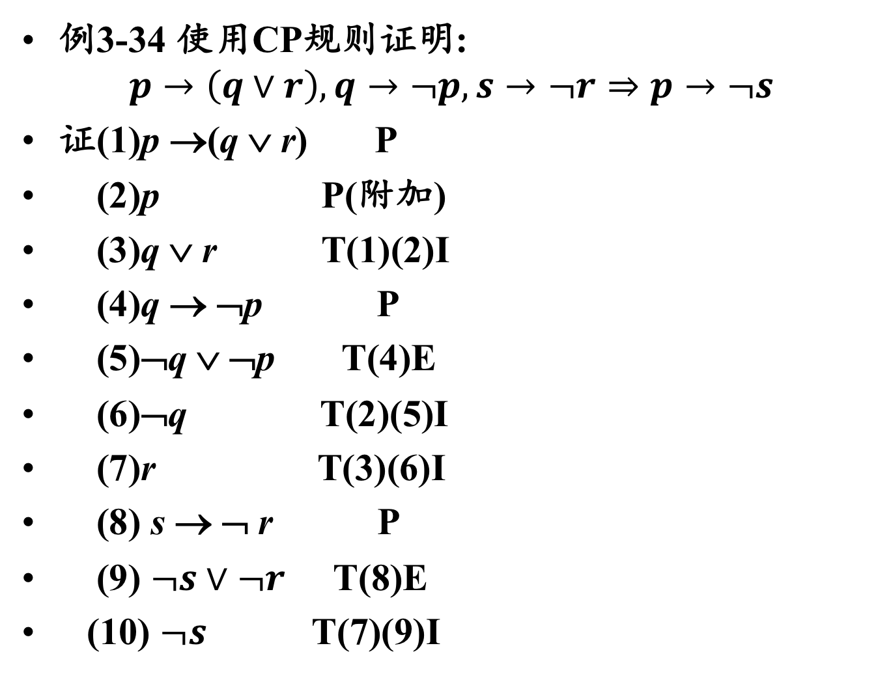
例3-34 使用CP规则证明:
$$p→\left(q∨r\right),q→¬p,s→¬r⇒p→¬s$$
证(1)p →(q ∨ r) P
(2)p P(附加)
(3)q ∨ r T(1)(2)I
(4)q → ¬p P
(5)¬q ∨ ¬p T(4)E
(6)¬q T(2)(5)I
(7)r T(3)(6)I
(8) s → ¬ r P
(9) $¬s∨¬r$ T(8)E
(10) $¬s$ T(7)(9)I

Slide 47
数理逻辑的主要研究任务是建立一个严密的逻辑推理系统—公理推理系统来刻划人类的思维规律.如PC(formal system of Proposition Calculus)

Slide 48
小结与作业
推理形式有效性的定义
基本推理规则
命题逻辑的自然推理系统
习题3.7 7(1), 8(1), 9(1)
第八周 作业

